Slide 1
Отчет по учебной практике
Группа 22П-1 Беляев Данил Игоревич

Slide 2
Разработка программного продукта для ГИБДД
Была поставлена задача по созданию программного продукта для ГИБДД:
Создать просматриваемый список о имеющихся водителях и водительских удостоверениях
Для водителя: ФИО, паспорт, телефон, Email.
Для ВУ: Водитель, Номер ВУ, Категории, Срок действия, Статус
Создание библиотек для проверки VIN и номерного знака
Создание окна для добавления, редактирования подробной информации о водителе
Возможность добавления нового водителя, водительского удостоверения
Просмотр статистики

Slide 3
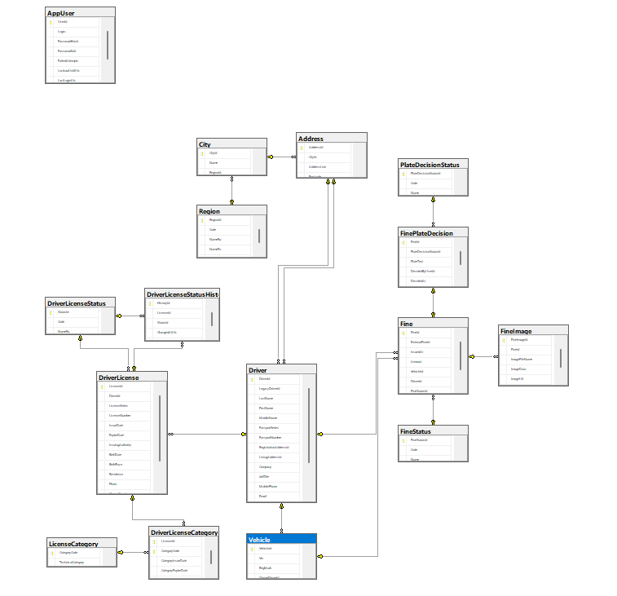
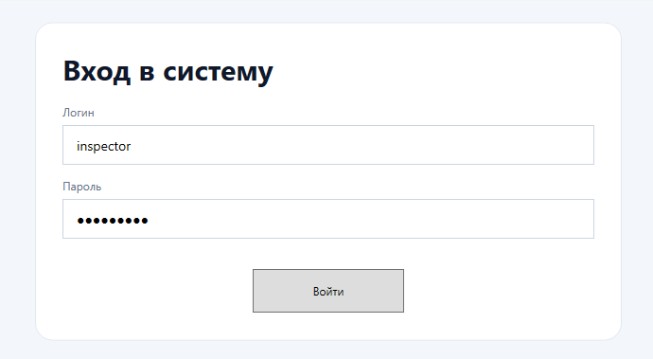
День 1
Разработка базы данных и окна авторизации

Slide 4
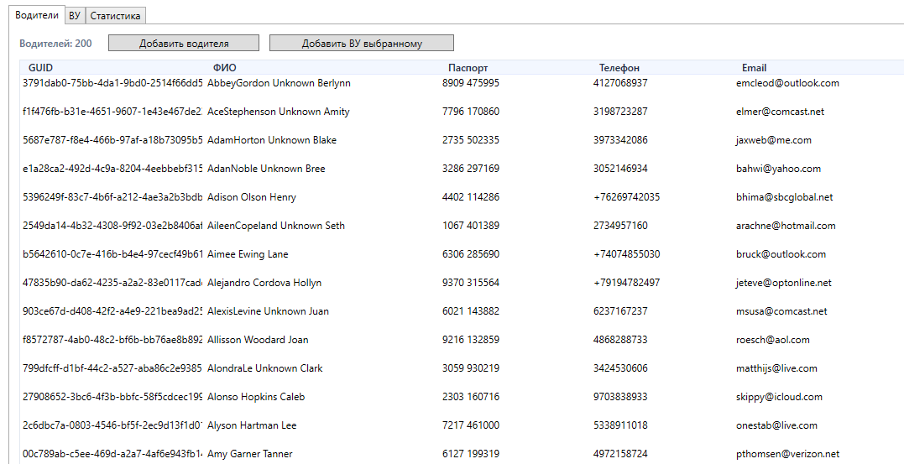
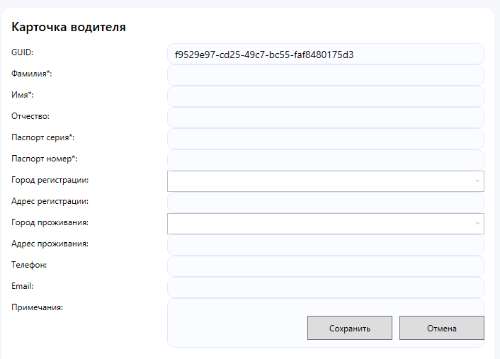
День 2
Создание окон со списком водителей и добавление нового водителя

Slide 5
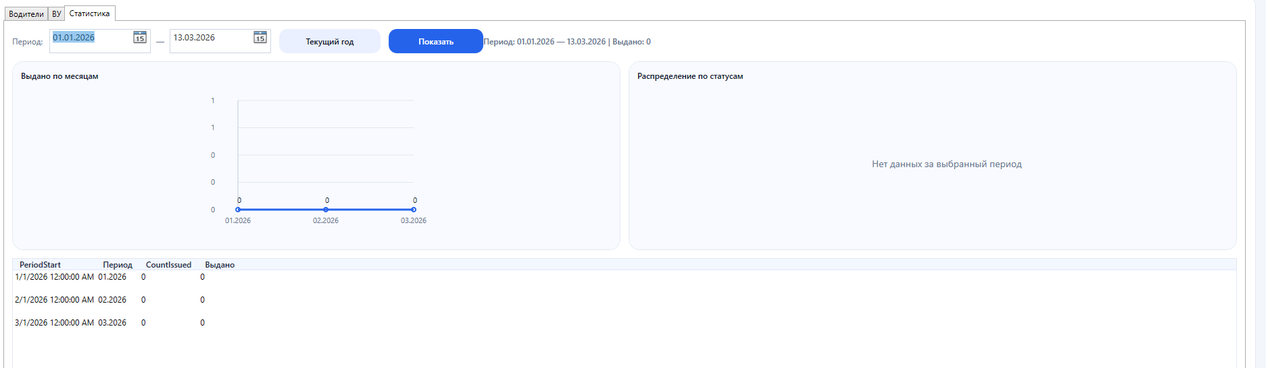
День 3
Создание окна с просмотром статистики

Slide 6
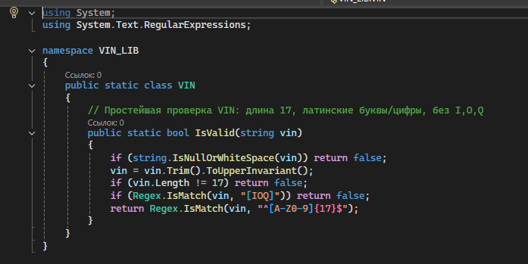
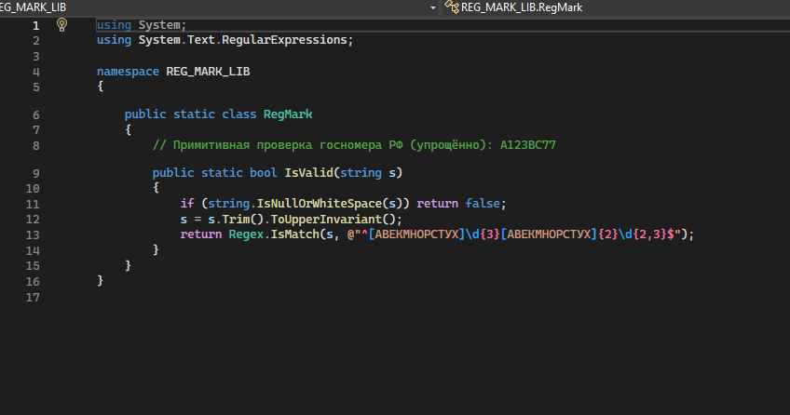
День 4
Создание библиотек VIN и номерного знака

Slide 7
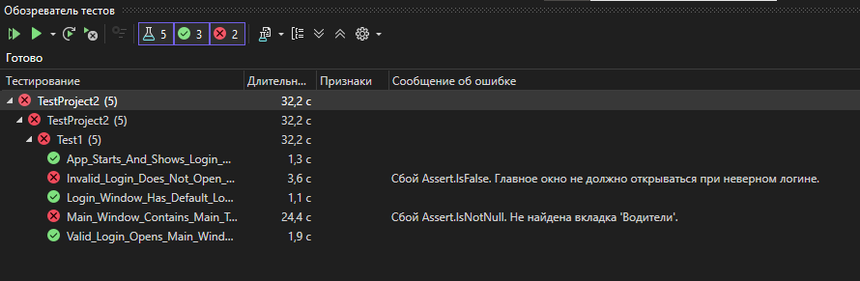
День 5
Создание модульных тестов

Slide 8
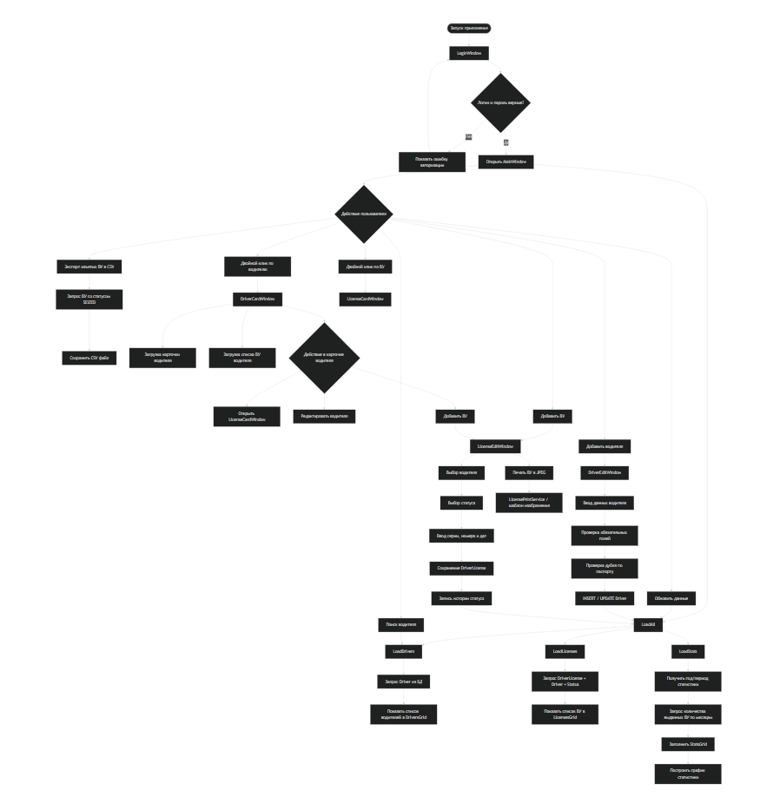
День 5
Заполнение отчета по учебной практики и создание блок схемы по программе

Slide 9
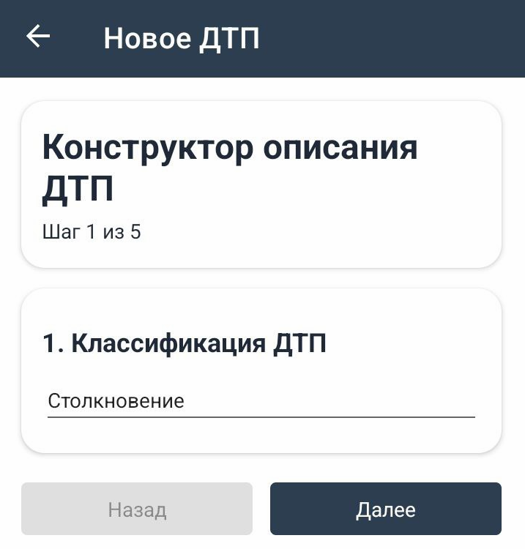
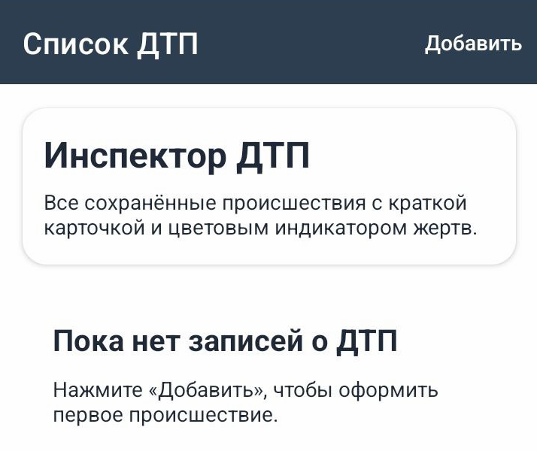
День 6
Создание программы для учета ДТП

Slide 10
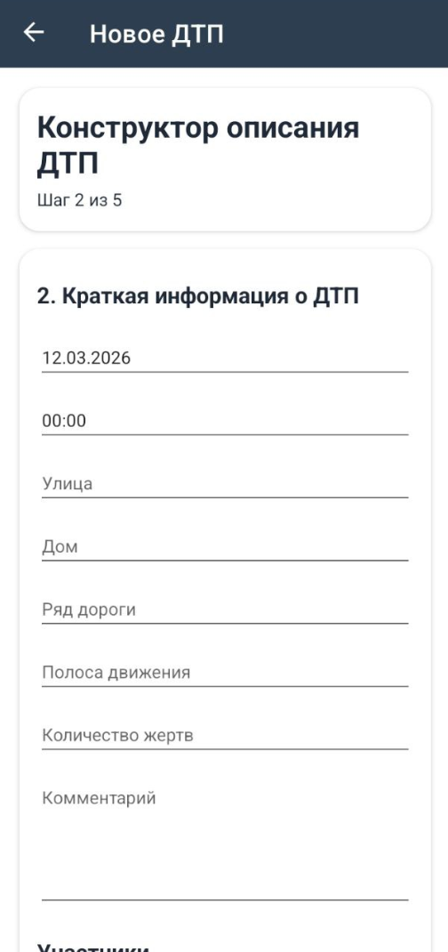
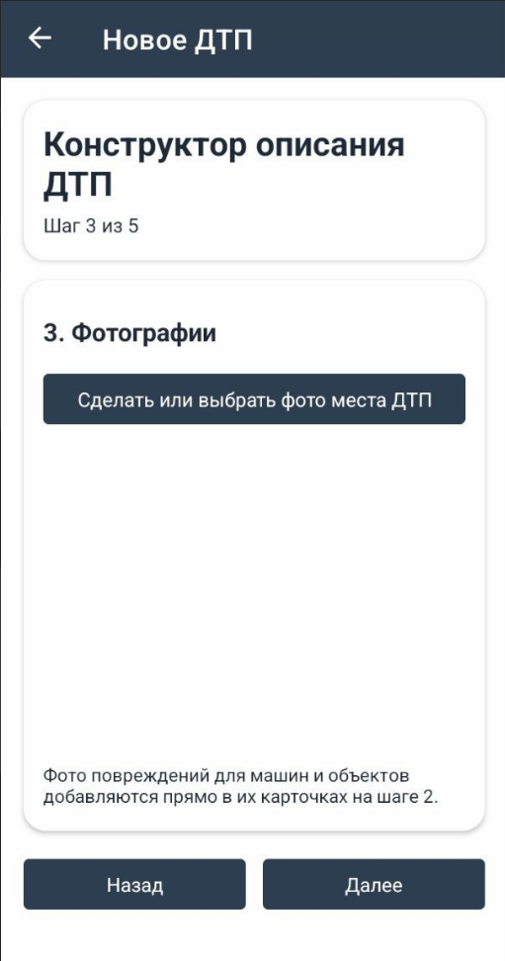
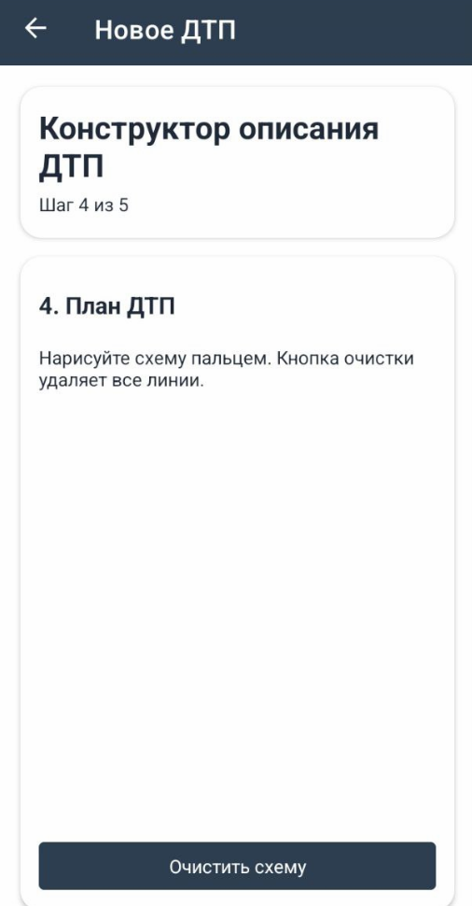
День 7

Slide 11
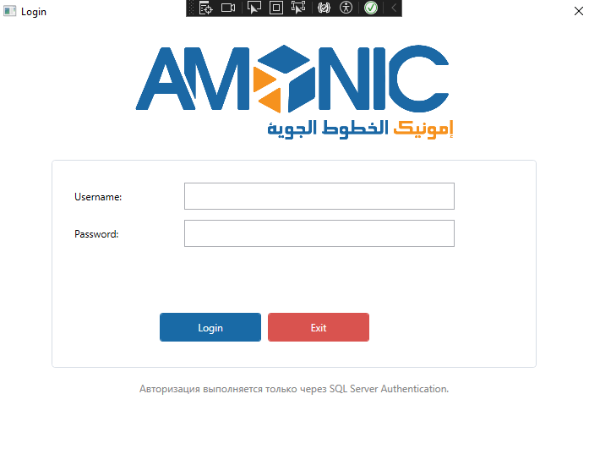
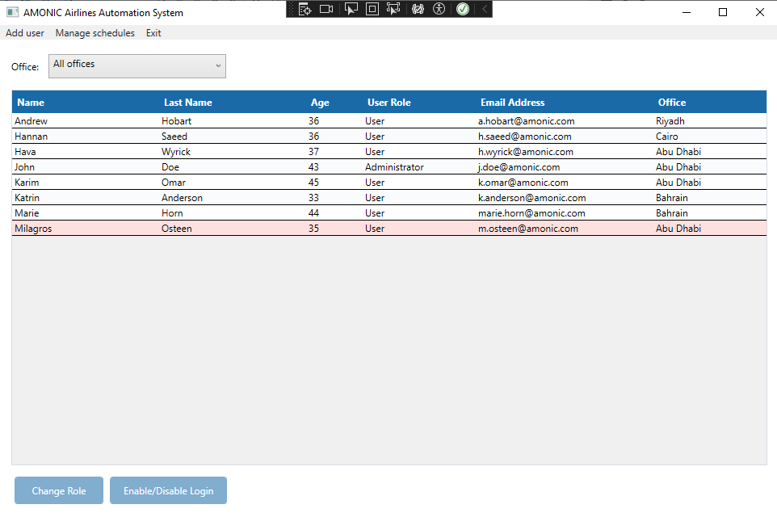
День 8
Создание программы для авиакомпании AMONIC Airlines

Slide 12
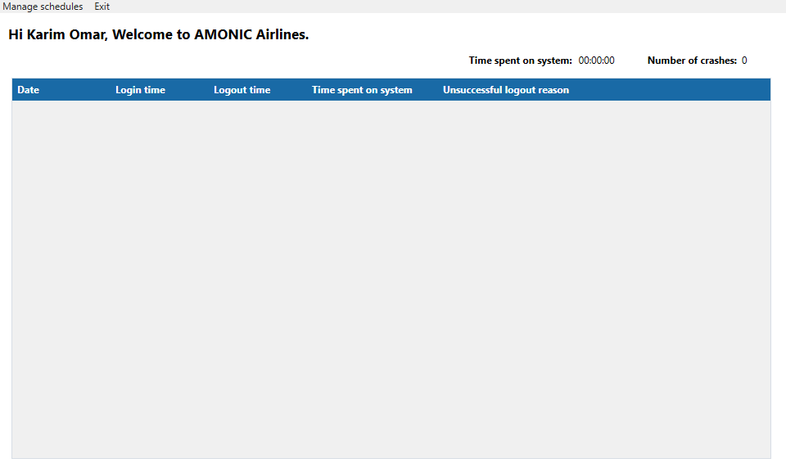
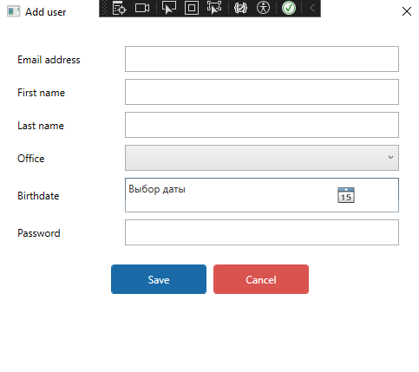
День 9
Создание окон добавления пользователя и окна пользователя

Slide 13
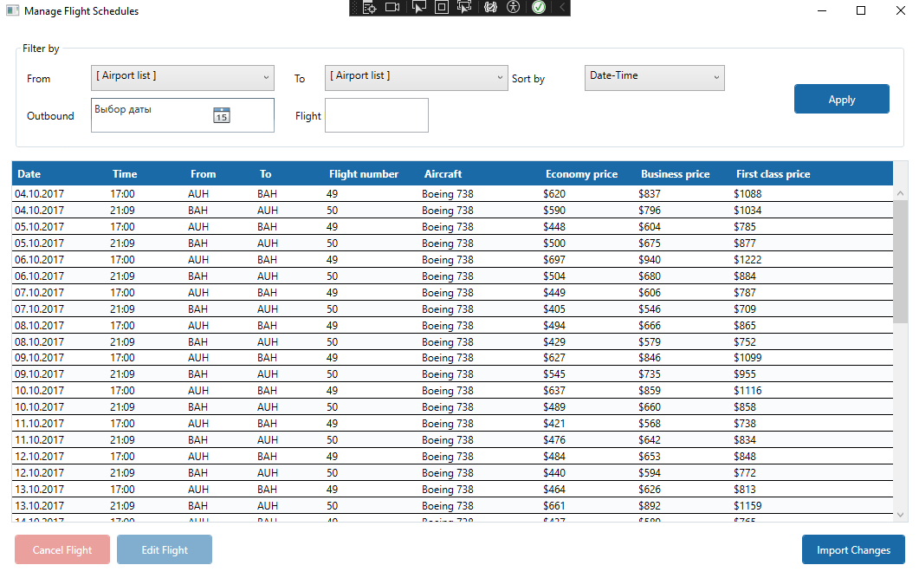
День 10
Создание окна управления расписанием полетов

Slide 14
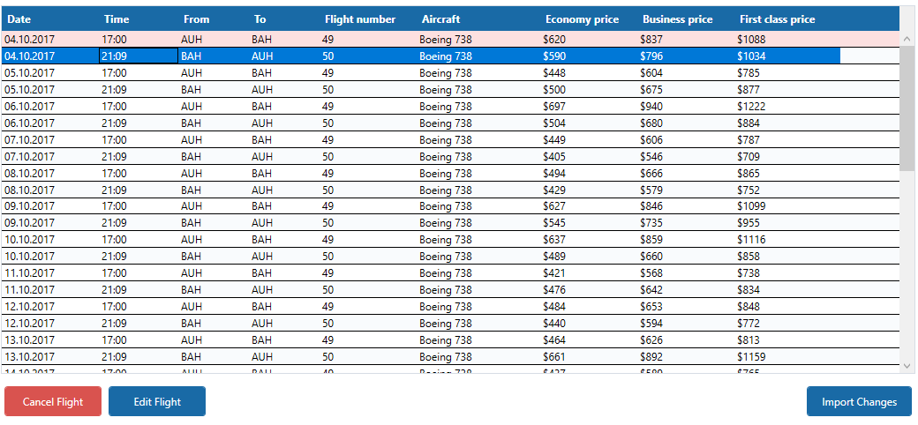
День 11
Создание окна с элементами управления рейсами

Slide 15
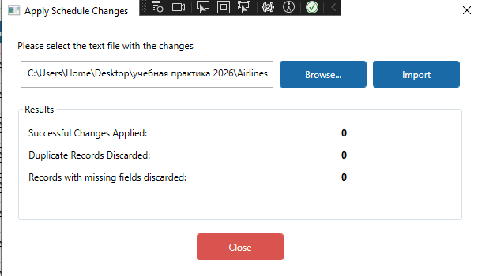
День 12
Создание окна импорта изменений расписания

